Slide 1
«Индивидуальный образовательный маршрут как инструмент профессионального становления педагога»

Slide 2
"Учитель - это человек,
который учится всю жизнь,
только в этом случае он обретает право учить".
В. М.Лизинский

Slide 3

«Новый» учитель должен быть…
с чувством юмора и лёгкой иронией
любить свою профессию и свой преподаваемый предмет
универсально образованным
информированным
прогрессивным
улыбчивым
доброжелательным
искренним
гуманным
тактичным
обладать деловыми
и лидерскими качествами
умениями разрешать конфликты
устанавливать партнёрские отношения
;
эрудированным
быть
профессионалом
своего дела
уметь перерабатывать массу информации и находить всё самое интересное
постоянно заниматься
самообразованием, самокритичностью
быть целеустремлённым и находить способность овладевать новыми современными электронными технологиями

Slide 4
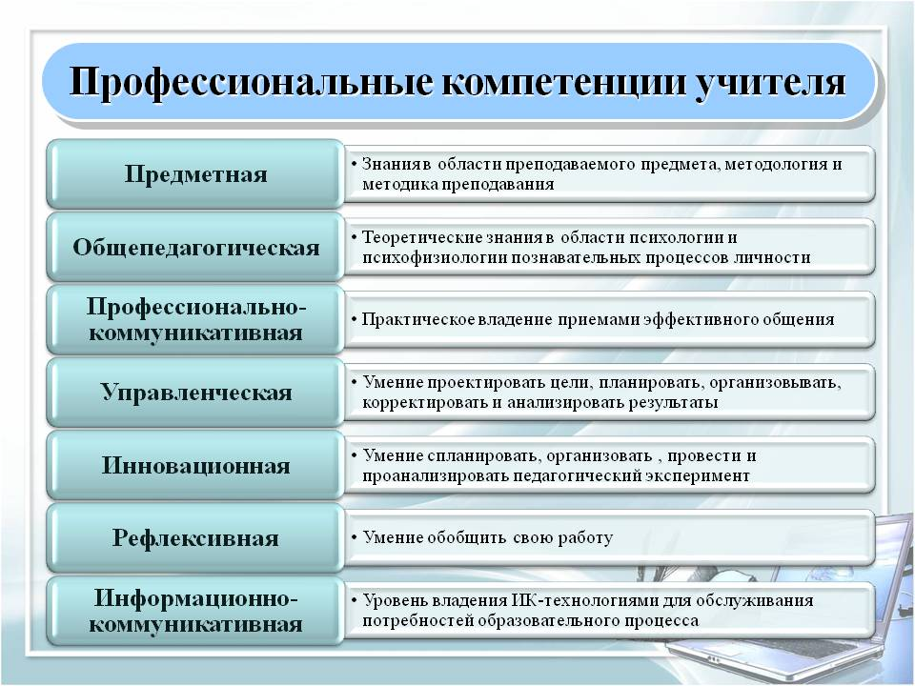
  Педсовет
Семинар – зачет
Творческие мастерские
Конференции
Круглые столы
Мастер – классы
Аудит
КПК
Краткосрочные КПК
Приглашение педагогов вузов
Тренинги

Slide 5
Диагностические материалы:
«Оценка уровня инновационного потенциала педагогического коллектива» (по Фиалкиной Т.В.)
«Диагностика личностной готовности к творческой профессиональной деятельности» (по А. Кочетовой)
«Диагностика проблем и достижений педагога и образовательного учреждения» (по А. Кочетовой),
«Диагностика эмоционального выгорания педагога»
(Н.В Лазарева)

Slide 6
Индивидуальный образовательный
маршрут педагога
Индивидуальный образовательный маршрут – это целенаправленно проектируемая дифференцированная образовательная программа, обеспечивающую педагогу субъектную позицию в выборе, разработке и реализации личной программы развития при организации условий для методического сопровождения профессионального становления учителя.

Slide 7
Алгоритм разработки индивидуального образовательного маршрута педагога предусматривает:
диагностику профессионального мастерства;
самоопределение педагога;
составление на основе полученных результатов индивидуального образовательного маршрута;
реализацию маршрута;
рефлексивный анализ эффективности индивидуального образовательного маршрута.

Slide 8
Структура индивидуального маршрута
профессионального развития педагога
Титульный лист
Название ОО
ИОМП
Ф.И.О. педагога:
Город , год создания
Информационная справка об авторе ИОМ
Ф.И.О.
Занимаемая должность:
Образование:
Дата прохождения аттестации:
Квалификационная категория:
Дата прохождения курсов повышения квалификации:
Педагогический стаж:

Slide 9
Структура индивидуального маршрута
профессионального развития педагога
Пояснительная записка
(анализ ситуации, выделение проблемы)
Методическая тема школы
Тема работы МО
Индивидуальная тема по самообразованию
Цель
Задачи
Форма самообразования
Предполагаемый результат (для учителя, для обучающихся)
Сроки работы над проблемой
Форма отчета о проделанной работе

Slide 10
В индивидуальном образовательном маршруте отражаются следующие направления деятельности:
профессиональное (предмет преподавания)
психолого-педагогическое (ориентированное на учеников и родителей)
методическое (педагогические технологии, формы, методы и приемы обучения)
информационно-компьютерные технологи

Slide 11
Профессиональное
1. Изучение новых образовательных стандартов, нового УМК и учебников, уяснение их особенностей и требований.
2. Разработка рабочих программ по своим предметам в соответствии требованиями ФГОС.
3. Знакомство с новыми педагогическими технологиями через предметные издания и Интернет.
4. Плановое повышение квалификации на курсах для учителей начальных классов.
5.Плановая аттестация на подтверждение высшей (первой) квалификационной категории
6. Научные, научно-методические и учебно-методические публикации
7. Участие в конкурсах профессионального мастерства, грантах
8. Инновационная деятельность учителя
9. Участие в проектно-исследовательской, опытно-экспериментальной деятельности
10. Создание электронного портфолио

Slide 12
Матрица ИОМ
Направления работы | Действия и мероприятия, проведенные в процессе работы над темой | Сроки | Форма представления результата своей работы | Где, когда, кем заслушивается | Результаты проделанной работы. Отметка о выполнении | Профессиональная помощь | Выявление проблем (рефлексия)

Slide 13
Индивидуальный образовательный
маршрут педагога
Направления работы | Действия и мероприятия, проведенные в процессе работы над темой | Сроки | Форма представления результата своей работы | Где, когда, кем заслушивается | Результаты проделанной работы. Отметка о выполнении | Профессиональная помощь | Выявление проблем (рефлексия)
Профессиональное
Педагогическая аттестация | Изучение нормативных документов Тестирование Заявление Карта результативности Видеоурок Авторская программа Сайт учителя | Сентябрь - декабрь | Авторская программа Открытый урок Портфолио Собственный сайт Видеоурок | Комиссия при МОиН РТ | Приказ о присвоении высшей кв.категории | Творческая группа учителей -мастеров по экспертизе МО | Общепедагогическая профессиональная компетенции

Slide 14
Индивидуальный образовательный
маршрут педагога
Направления работы | Действия и мероприятия, проведенные в процессе работы над темой | Сроки | Форма представления результата своей работы | Где, когда, кем заслушивается | Результаты | Профессиональная помощь | Выявление проблем (рефлексия)
Профессиональное
Участие в экспертных комиссиях | Проверка олимпиадных работ муниципального уровня по русскому языку | Октябрь февраль | Проверка олимпиадных и конкурсных работ | Отдел образования Советского района г. Казани | Экспертные заключения Протоколы | Группа экспертов | Социально-психологическая компетенция
Участие в профессиональных, творческих конкурсах | Учитель года | январь март | Презентация опыта Открытый урок Мастер - класс | Совещание при директоре, Отдел образования | Победитель | Временная творческая группа МО | Информационно-коммуникативная компетенция

Slide 15
Методическое
1. Новые формы, методы и приѐмы обучения. Внедрение здоровьесберегающих технологий
2. Работа с одаренными детьми (участие обучающихся во всех творческих конкурсах и олимпиадах разного уровня и НПК).
3. Изучение опыта работы лучших учителей школы, города, региона через Интернет, КПК, семинары.
4. Посещение уроков коллег и участие в обмене опытом, участие в работе МО, рефлексия (самоанализ).
5. Проведение открытых уроков, мастер – классов
6. Участие в деятельности профессиональных ассоциаций, постоянно действующих семинарах. Просмотр вебинаров и видеоуроков.
7. Выступления на научно-практических конференциях, педагогических чтениях
8. Создание собственного УМК лучших разработок уроков, интересных приемов и находок на уроке, сценариев внеклассных мероприятий.
9. Разработка новых форм анализа, самоанализа уроков, оценивания знаний учащихся, технологической карты
10.Выступление перед коллегами на МО, педсоветах, конференциях.

Slide 16
Направления работы | Действия и мероприятия, проведенные в процессе работы над темой | Сроки | Форма представления результата своей работы | Где, когда, кем заслушивается | Результаты проделанной работы. Отметка о выполнении | Профессиональная помощь | Выявление проблем (рефлексия)
Методическое
Участие в деятельности профессиональных ассоциаций, постоянно действующих семинарах, вебинарах | Выступление в рамках республиканского семинара | 1 раз в 3 мес. Участие на вебинарах по ФГОС ООО | Презентация опыта работы | На базе МБОУ «Школа № 113», для учителей начальных классов | Статья Программа Сертификат/ диплом | МО | Рефлексивная компетенция

Slide 17
Информационно-компьютерные технологии
Изучать информационно- компьютерные технологии и внедрять их в учебный процесс.
Совершенствовать навыки работы на компьютере.
Создать персональный сайт и ежемесячно его пополнять.
Создать электронную почту для контакта с единомышленниками.
Освоение новых компьютерных программ и ТСО (мультимедийный проектор).
Составление мультимедийных презентаций о работе в качестве учителя, классного руководителя, руководителя МО.
Сбор и анализ в Интернете информации по педагогике и психологии.
Разработать комплект сценариев уроков с применением информационных технологий и формировать копилку методических материалов
Разработать пакет тестового материала в электронном виде.

Slide 18
Психолого-педагогическое
1.Изучение и систематизация материалов методической, педагогической и психологической литературы.
2. Повышение педагогической квалификации, переосмысление содержания своей работы в свете инновационных технологий обучения

Slide 19
Формы самообразовательной деятельности
учителя по программе
курсы повышения квалификации;
методические практикумы в школах;
обсуждение специальной педагогической и психологической литературы;
подготовка к аттестации;
научно-практические конференции;
мастер – классы, педагогическая студия, презентация, доклад,
тестирование
обобщение своего опыта работы и представление его в публикациях;
освоение информационных технологий образования и воспитания;
теоретические семинары по проблемам повышения качества образования и личностно-профессионального развития учителя;
обсуждение проблем самообразования и повышения качества образования на заседаниях методического совета, методических объединений учителей, в проблемных группах;
работа творческих мастерских учителей-исследователей;
проведение самоанализа деятельности учителя за год, рефлексия своего опыта.

Slide 20
Ожидаемые результаты
Проектирование работы
Систематизация деятельности педагога
Нацеленность на результат
Повышение компетентности
Анализ деятельности, рефлексия
Использование на практике задуманное
Повышение качества преподавания
Разработанные и изданные методические пособия, статьи, программы, сценарии и др.
Разработка дидактических материалов, тестов, наглядностей
Разработка новых форм, методов и приемов обучения
Доклады, выступления, мастер – классы и открытые уроки по собственным инновационным технологиям
Проведение семинаров, конференций, обобщение опыта по исследуемой проблеме

Slide 21
Формы представления результатов педагогической деятельности учителя
Серия учебных занятий
Методическая продукция
Портфолио
Творческий отчет
Мастер-класс
Творческая мастерская
Педагогический проект
Отчет о результатах (ходе) инновационной деятельности
Профессиональные конкурсы
Презентация опыта работы по выявленной проблеме

Slide 22
 | Рейтинг по МБОУ «Школа 113»
 | Фамилия Имя Отчество | КПК | Эксперимент/инновация | публикации | экспертиза | открытые уроки и мероприятия | участие на семинарах | участие на конференциях | проф.конкурсы | Смотр кабинетов | балл | рейтинг
 | Исхакова И.И. | 1 | 2 | 2 | - | 3 | 1 | 2 | - | 1 | 12 | 1
 | Батталова З.А. | 1 | 1 | 1 | 2 | 2 | 1 | 1 | - | - | 9 | 3
 | Абдикаева Г.М. | 2 | 2 | - | 2 | 1 | 1 | 1 | 1 | - | 10 | 2

Slide 23
Первые в рейтинге …
Здесь можно поместить фотографии учителей,
которые по результатам деятельности
являются первыми в рейтинге (по школе).

Slide 24


ФОТО

Slide 25

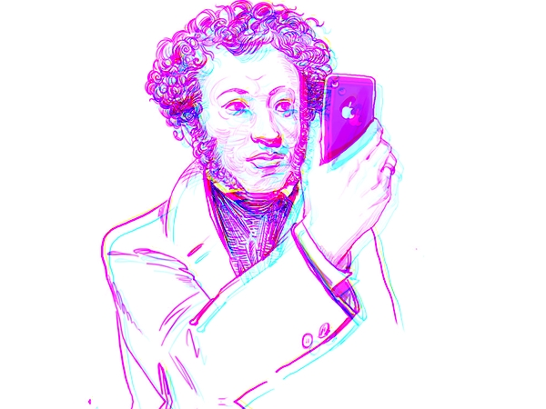
ФОТО

Slide 26


Как жаль, что солнца нам Вам не подарить…
Но лучик от него сейчас к Вам прикоснется.
ФОТО

Slide 27

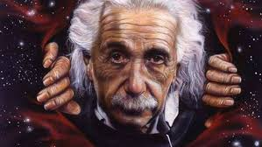
Сквозь тернии к звездам…
ФОТО

Slide 28
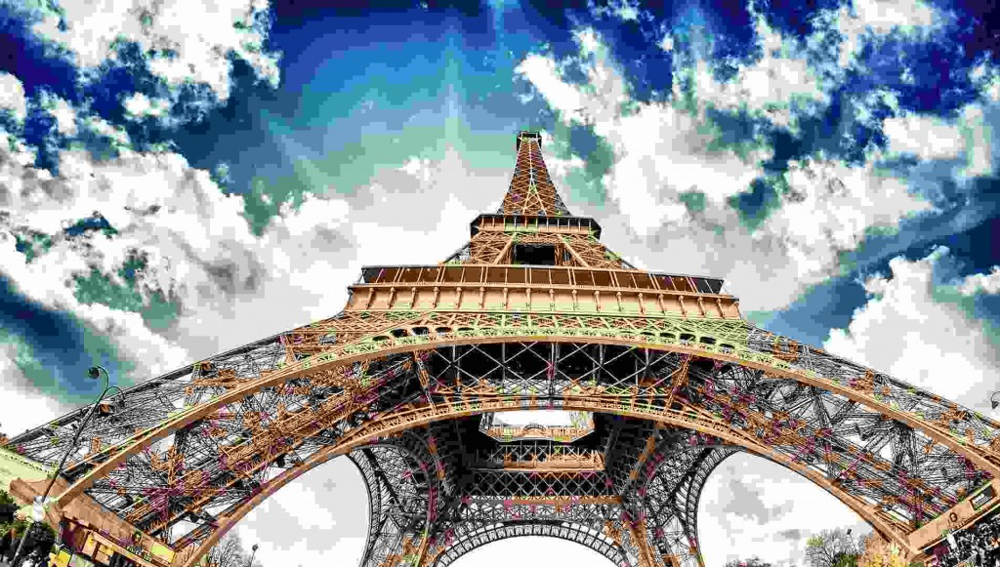

Желаем покорить мир!!!
ФОТО

Slide 29

Желаем Вам
Успеха, радости и процветания!

